Slide 1

苏教版语文一年级下册第六单元
这儿真好

Slide 2
学习目标
1.能正确、流利、有感情地朗读课文。
2.了解小熊是怎样找到朋友的，知道“这儿”好在哪里，从而体会环境对于人类生活的重要。

Slide 3

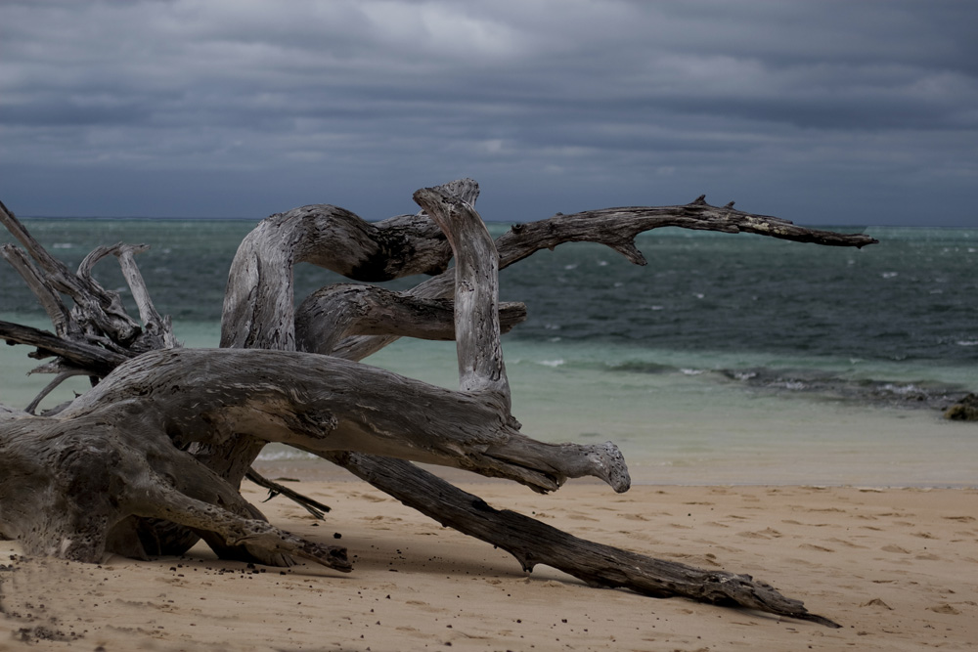
huāng
荒 岛
你觉得这个荒岛好吗？为什么？

Slide 4
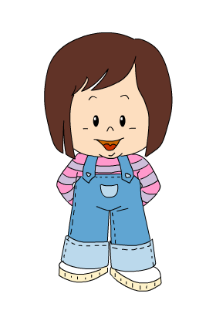
有一天,许多的小动物们都说这儿真好。这是怎么回事呢?

Slide 5
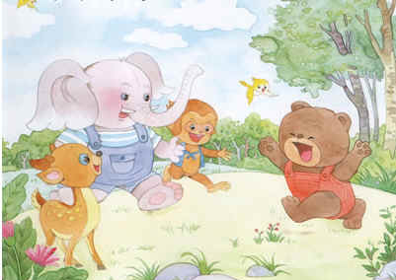
听课文朗读
要求：
1.注意生字的读音。
2.读完后标上自然段。

Slide 6
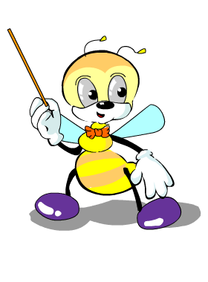
小熊带来的词语你们能响亮准确地读出来吗?
荒岛 孤零零 不停 一座
漫山遍野 绿叶成阴

Slide 7
cáng
词语宝宝藏在课文里你还能读好吗?
一座小小的荒岛上住着一只小熊。小熊感到孤零零的，每天睡觉都梦见和许多朋友在一起玩。
一年，两年，小树苗长大了，漫山遍野绿叶成阴。
小熊高兴极了，不停地说：“欢迎你们！欢迎你们！”

Slide 8

写一写
座 空 连
忙 呀 话
年 象 极

Slide 9

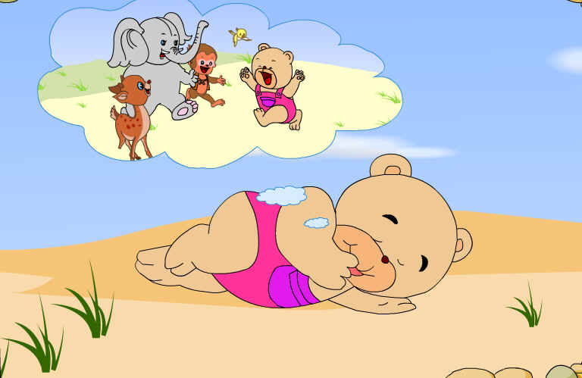
你愿意到小熊家去吗？为什么？

Slide 10
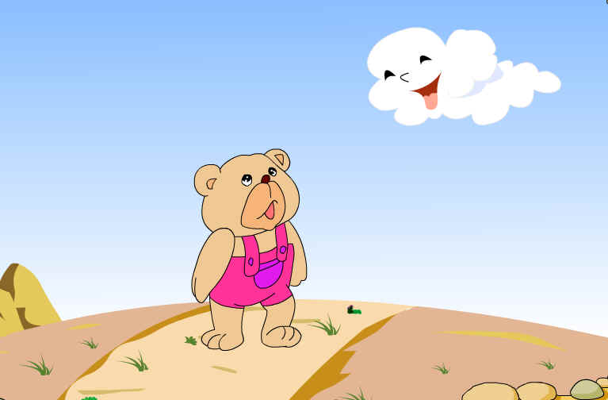
小熊是怎么找朋友的，他说了什么，又做了什么?

Slide 11
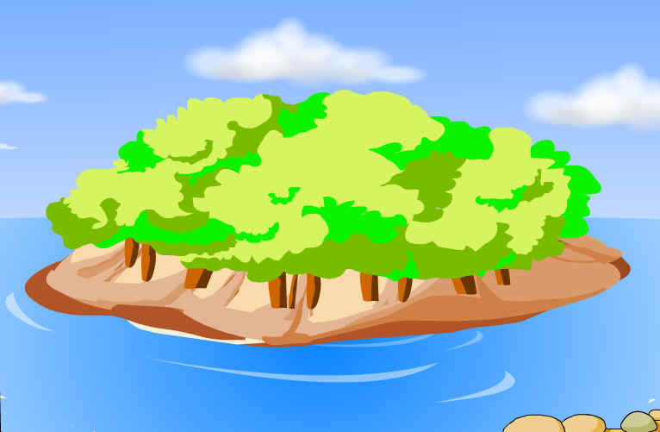
“这儿”好在哪里？
如果你就是他们，来到这座绿岛上，你喜欢这儿吗？你会说些什么?

Slide 12
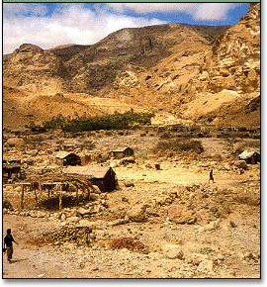
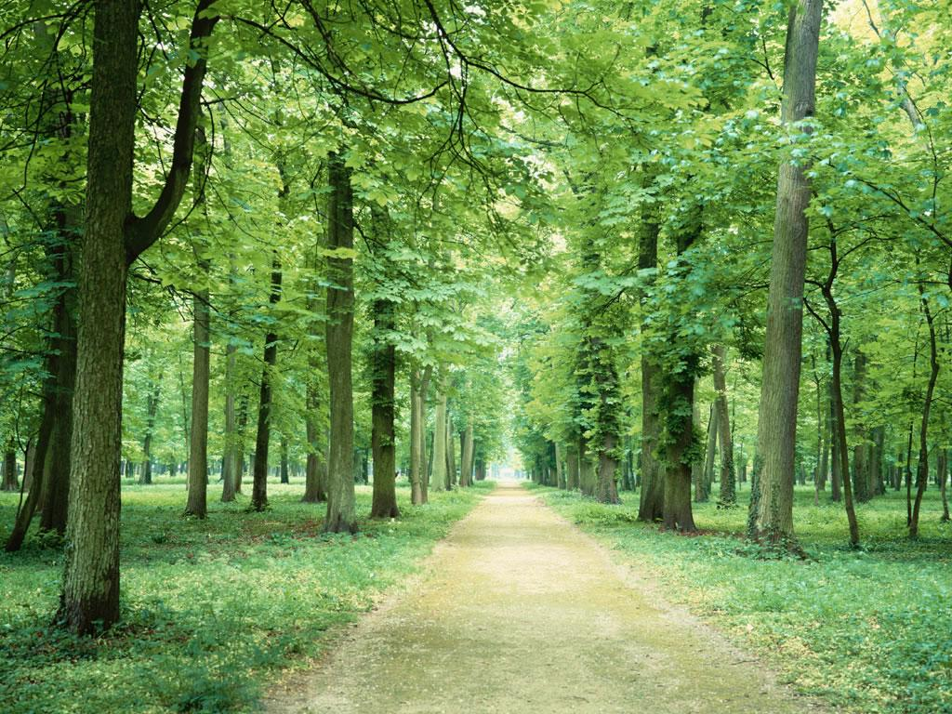
想一想，种树和找朋友之间有什么关系呢？

Slide 13
漫山遍野长满了绿树，小岛变美了，小动物们才来到小岛上居住，小熊也因此找到了朋友。

Slide 14


让我们跟着音乐一起来读读课文吧！

Slide 15


说一说
现在你们就是小岛上安家的动物，你们会怎样把自己的家园打扮得更美呢？

Slide 16

写 话
这儿原来 ,小
熊 。这儿
现在 ，
小熊 。

